Slide 1
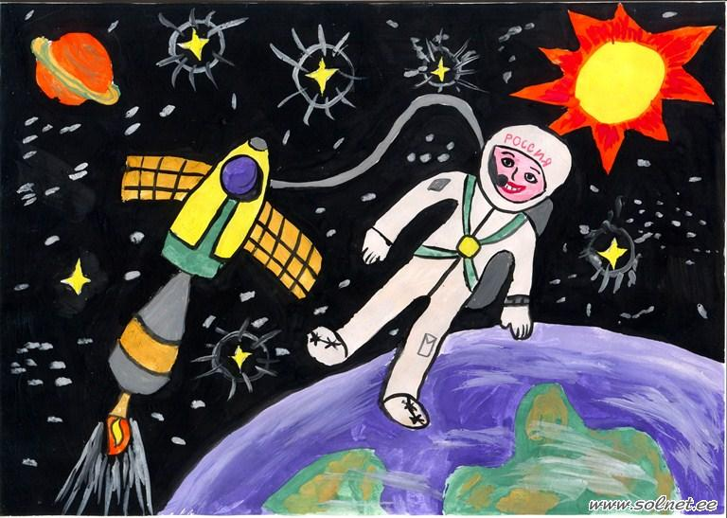
Этот загадочный космос Дидактические игры для детей старшего дошкольного возраста
Подготовила воспитатель
Кузнецова Валентина Григорьевна
МБДОУ № 40 г.Киржач

Slide 2
Цель:
Обогащать и расширять представления и знания детей о космосе, о планетах Солнечной системы, созвездиях, способствовать развитию познавательных и интеллектуальных способностей детей.

Slide 3
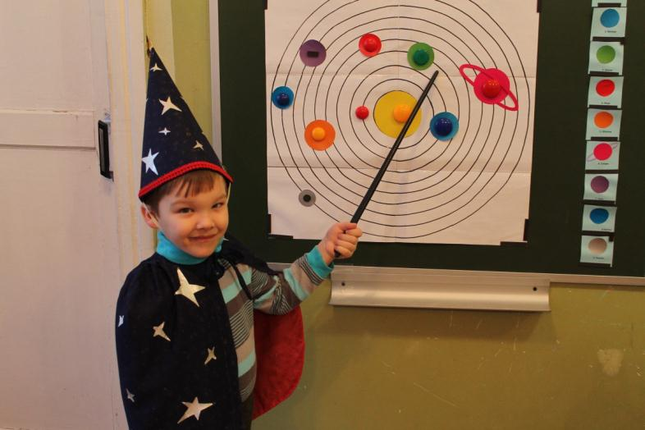
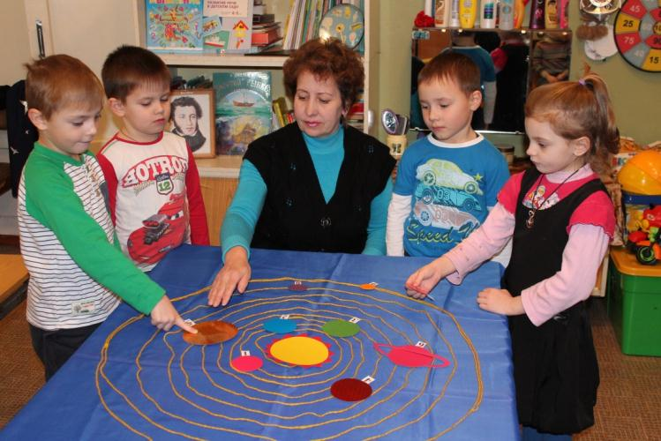
Разложи планеты по орбитам
На магнитной доске.
На столе
На луне жил звездочёт
Он планетам вёл учёт…

Slide 4
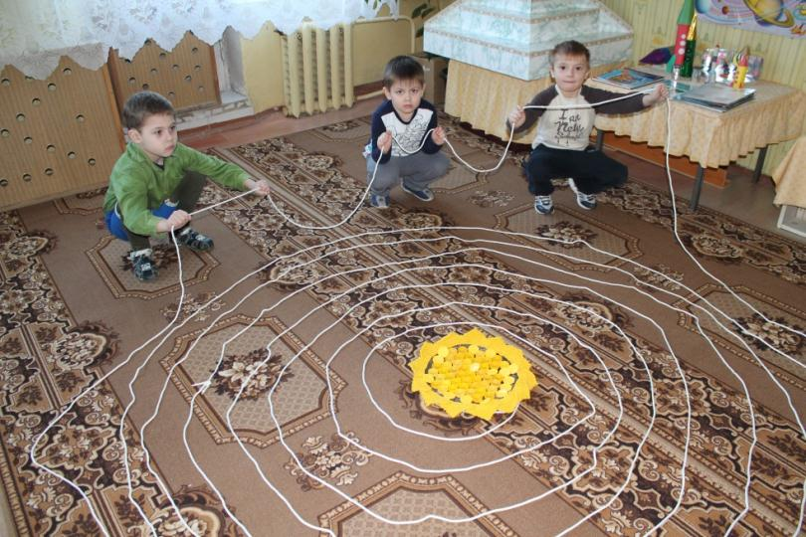
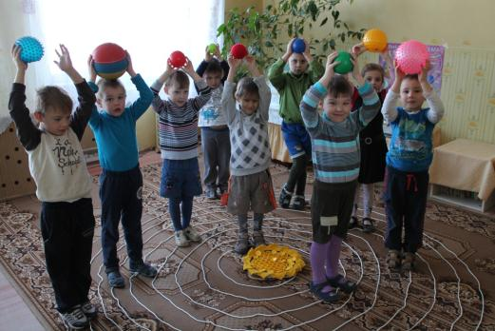
Меркурий – раз,
Венера – два,
Три – Земля,
Четыре – Марс,…
На полу

Slide 5
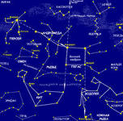
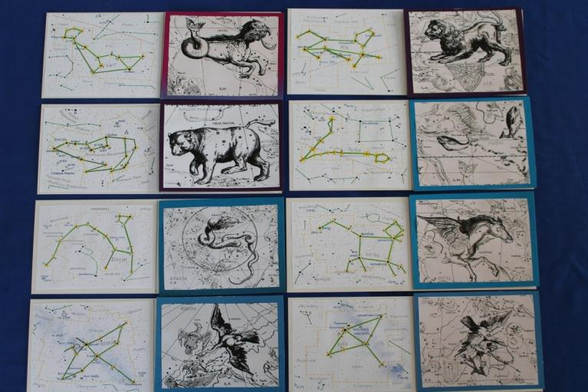
Угадай созвездие
С той поры живут на небе,
Как в ночном краю чудес,
Водолей, Стрелец и
Лебедь,
Лев, Пегас и Геркулес.

Slide 6
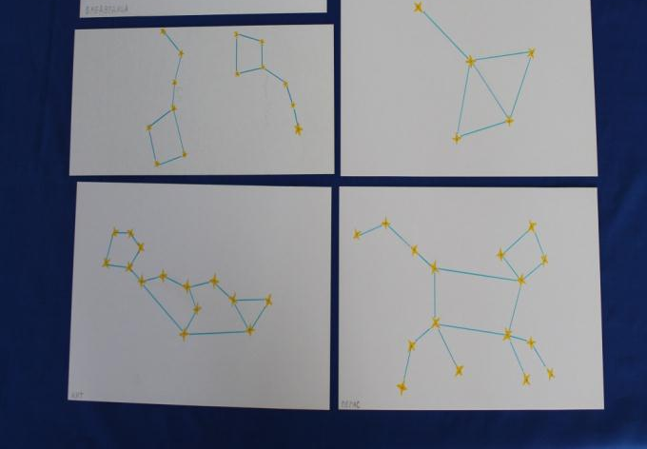
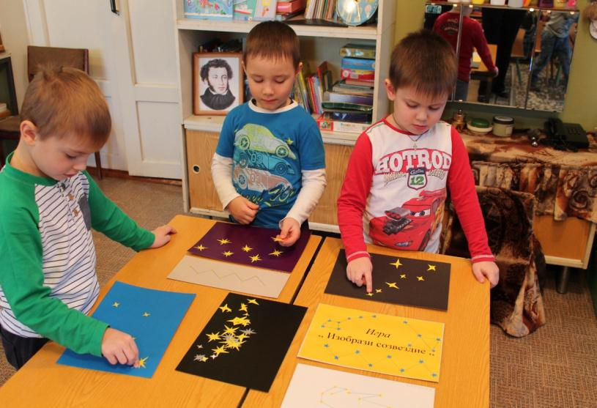
Изобрази созвездие
Вот Медведица Большая
Кашу звёздную мешает…

Slide 7
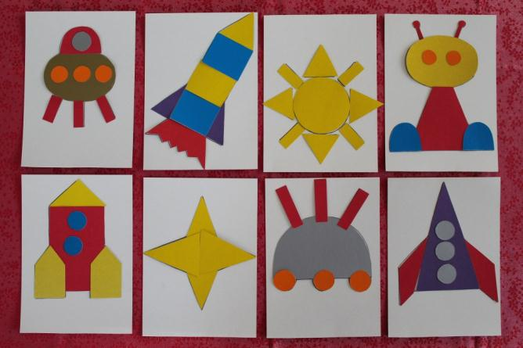
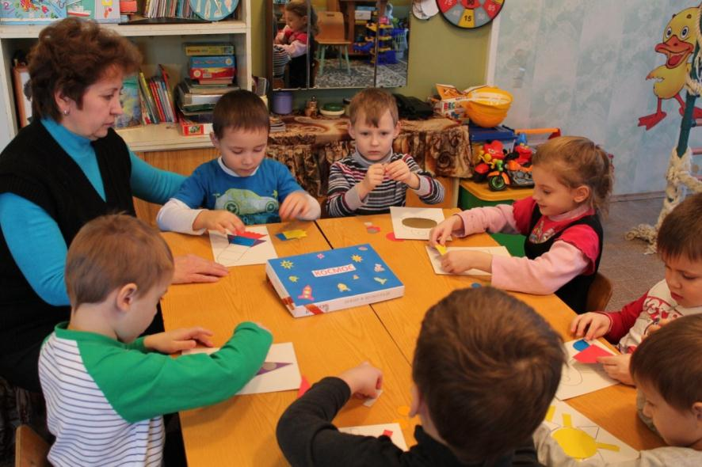
Космос
Наложение деталей на образец

Slide 8
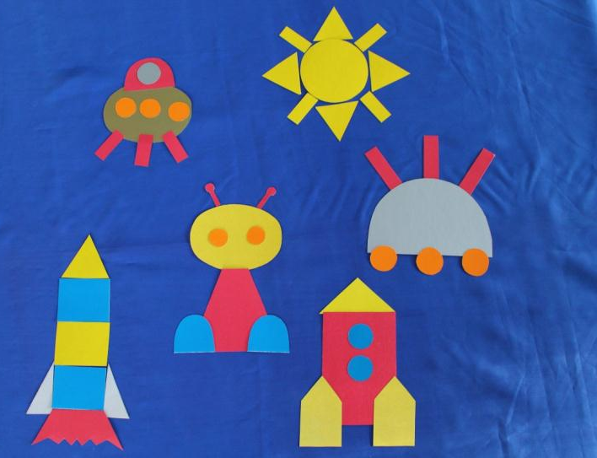
Конструирование по образцу и по памяти

Slide 9
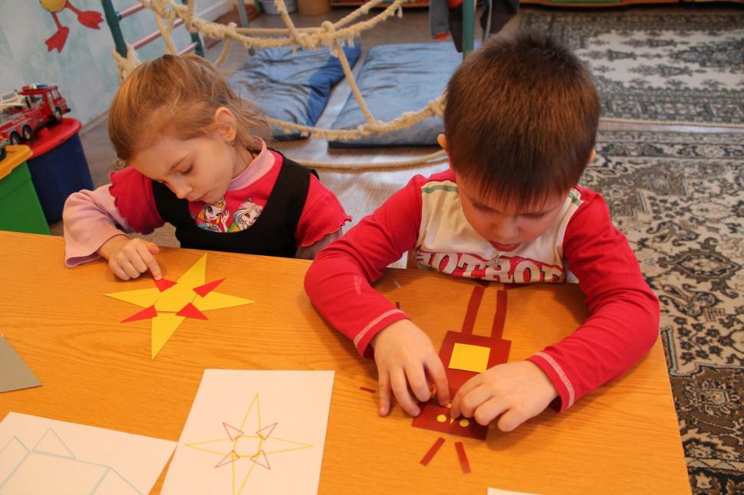
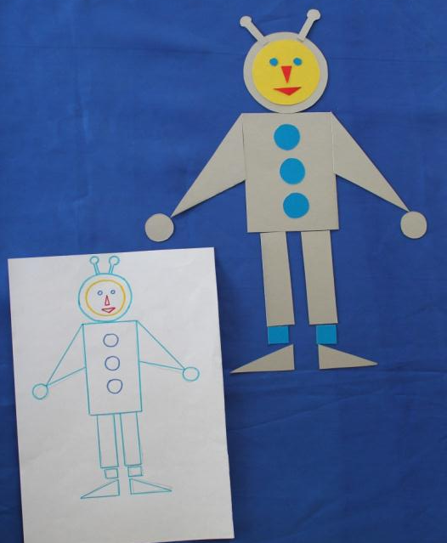
Собери предметы из геометрических форм
Конструирование по образцу и по памяти

Slide 10
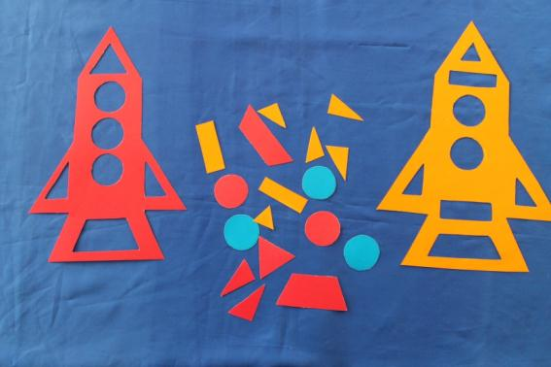
Устрани пробоину
Расскажу вам по секрету: Мы построили ракету Завели мотор и… р-р-раз… Полетели мы на Марс.

Slide 11
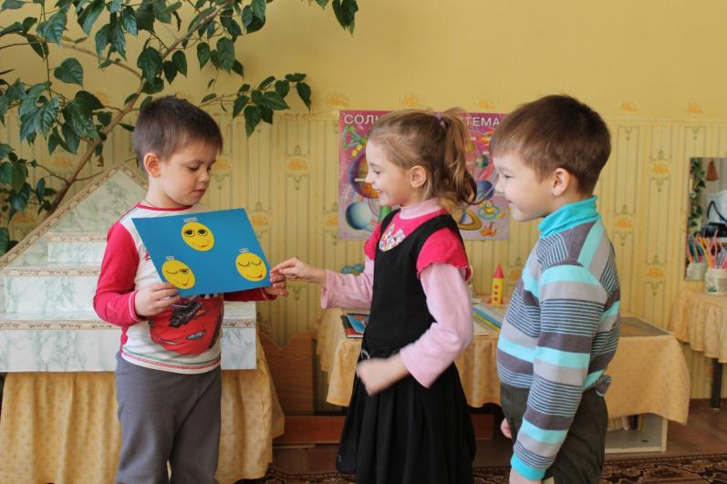
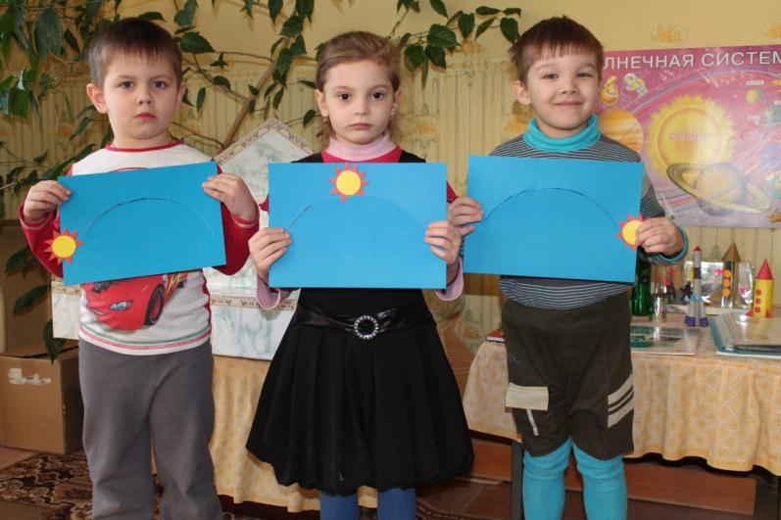
День и ночь – сутки прочь!
Катилось солнце,
словно колобок
По голубому
небосклону…

Slide 12
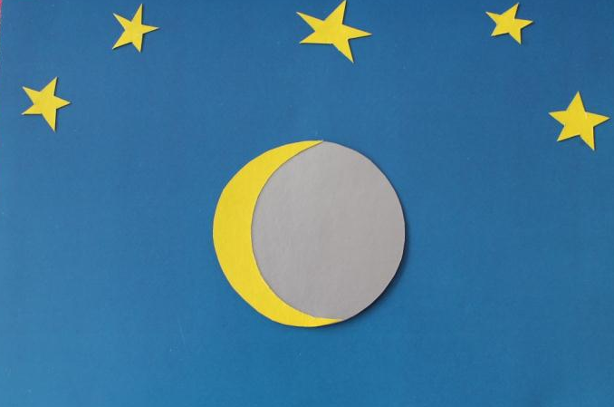
Если месяц буквой «С» Значит, старый месяц; Если палочку в довес Ты к нему привесишь И получишь букву «Р» Значит, он растущий.

Slide 13
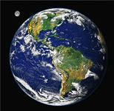
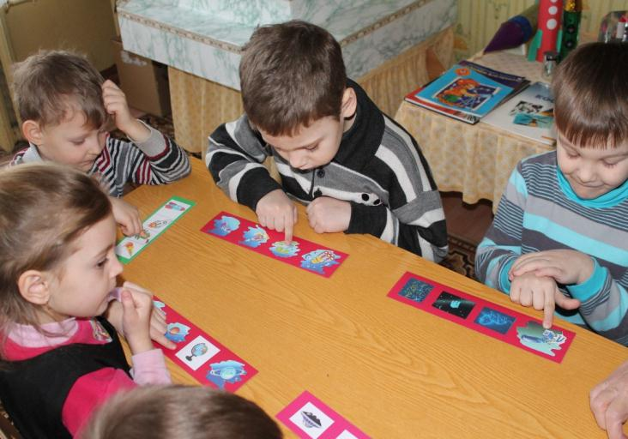
Найди лишнее
Круглый год, зимой и
летом В космосе летаю я. А космический корабль Называется - ЗЕМЛЯ!

Slide 14
Результат
Дидактические игры о космосе помогли детям систематизировать знания о космическом пространстве, Солнечной системе, созвездиях, обогатить активный словарь за счет введения новых слов. Дети стали более компетентны, у них значительно расширился кругозор по этой теме.

Slide 15
Используемая литература
Паникова Е. А., Инкина В. В. «Беседа о космосе»
ДонинаО.И., ХамидулинаЛ.А. «Путешествие по Вселенной…»
Гризик Т.И. «Познаю мир»
Бондаренко Т.М. «Экологические занятия»
Павлова Л. Ю. «Сборник дидактических игр по ознакомлению с окружающим миром»
Венгер А.А. «Воспитание сенсорной культуры ребёнка»
http://www.maaam.ru/detskijsad/igra-kosmos.html
http://www.maaam.ru/detskijsad/ddidakticheskaja-igra-taina-kosmosa-dlja-starshih-doshkolnikov.html

Slide 16
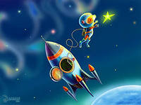
Спасибо за внимание!

